Slide 1
Réunion de Rentrée
26 Aout 2023
Saison 2023-2024
U16-U17-U18

Slide 2
Un responsable technique général → Des responsables de catégories
1 salarié → 3 salariés (+2 service civique et 2 en formation)
232 jeunes joueurs → 274 jeunes joueurs
5 éducateurs formés → 16 éducateurs formés
50 dirigeants → 70 dirigeants
+ d’entrainements
+ d’équipes
Des outils mis à disposition
Des évènements mis en place
2019
2023
Zoom sur notre club
US PHILIBERTINE FOOTBALL – « Une Grande Famille, pour un Grand Club, dans un Grand Lieu »

Slide 3
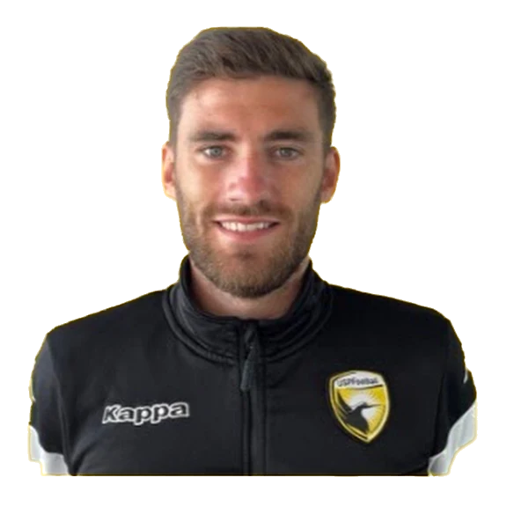
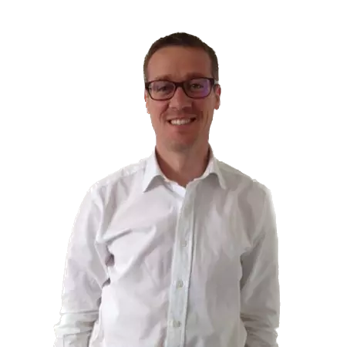
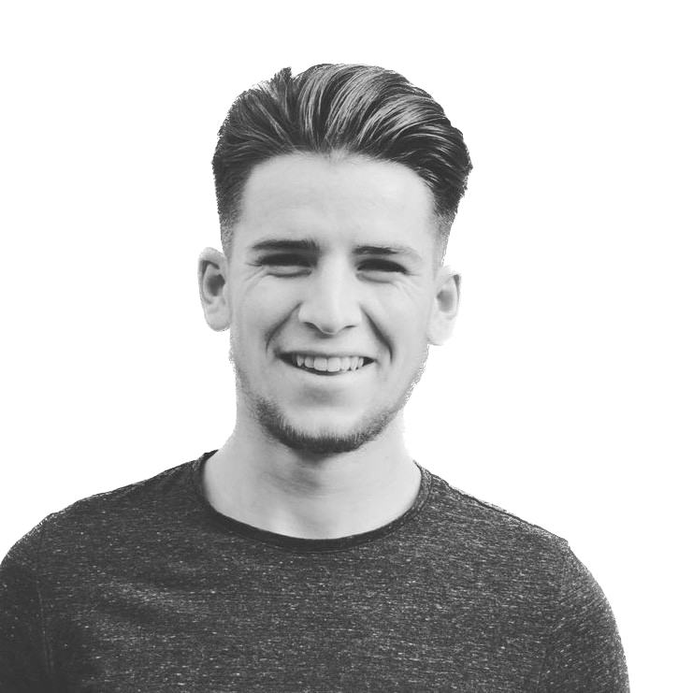
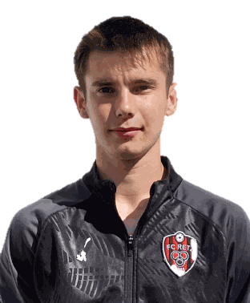
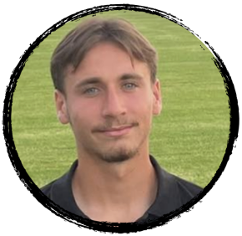
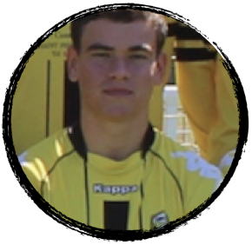
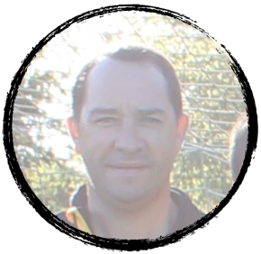
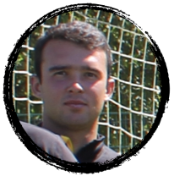
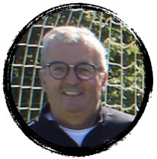
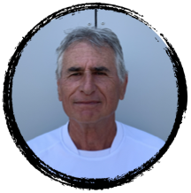
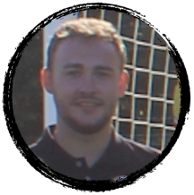
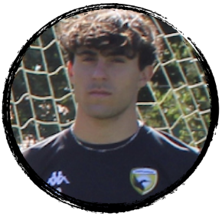
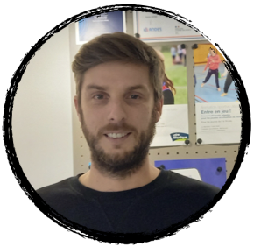
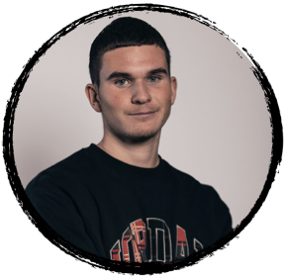
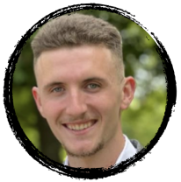
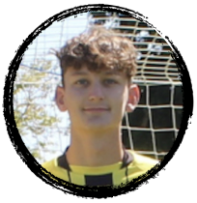
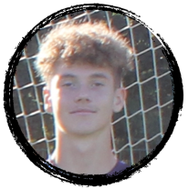
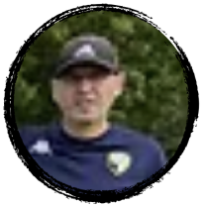
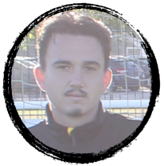
Valentin METIER (BEF)
Responsable technique jeunes
Responsable du sportif
Responsable U16/U17/U18
CDI 35H
Gwenaël ODIE
Vice président
Responsable communication et sections jeunes
En recrutement (BMF)
Responsable FA & U14/U15
Responsable de sa catégorie
Responsable des arbitres
CDI 24H
Mathis BOCHEREAU (BMF)
Responsable vidéo & U10/U11
Responsable de sa catégorie
Développement de la vidéo
CDI 35H
Amaury SORIN (BMF)
Responsable U12/U13 & U16
Responsable de sa catégorie
Service civique
Educateurs & Dirigeants
BMF
Killian
Responsable U13B U16A
BMF
Florent
Responsable U9
Mod U13
Initiateur GB
Maël
Responsable U13A
Thomas
Responsable
GB
Antoine
Responsable U12A
Simon
Responsable
U15A
STAPS
Mod U13
Thomas
Responsable U6/U7
STAPS
BPJEPS
Nathan
Responsable
U11C
Mod U11
Raymond & Gilles
Intervenants entrainements
Kylian
Responsable
U18B
Hugo
Responsable
U11B U15B
Mod U17
Mathéo
Responsable U12B
Mod U11
Yann
Responsable
U18C
Mod U15
BMF
Jules
Responsable
U10A
Mod U11/U13
Bryan
Responsable
U17A
US PHILIBERTINE FOOTBALL – « Une Grande Famille, pour un Grand Club, dans un Grand Lieu »

Slide 4
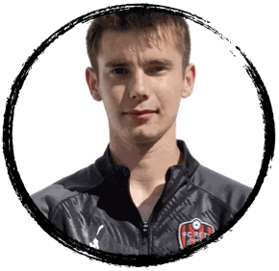
Catégories : U16/U17/U18
Valentin METIER - BEF
O769843931
vm.educ.club@gmail.com
Responsable U16/U17/U18
Saison 2023/2024
Thomas MOUILLE - CEGB
O651795196
thomasmouille@gmail.com
Responsable GB
Amaury SORIN - BMF
0783603498
amau.sorin@free.fr
Bryan BRETON – BMF
0631459716
bryan.breton.bb@gmail.com
Responsable U16A
Responsable U17
D1
R2
U16
U17
Killian LORIEU M. – BMF EC
Manu COHET – Laurence HUET
Educateurs
U16
Jérôme GUCHET
?
Dirigeant
U17
Valentin METIER - BEF
O769843931
vm.educ.club@gmail.com
Kylian DHENNEQUIN
0658961143
dhennequin.kylian@gmail.com
Yann LE BIHAN – Mod U15
0698182558
le.bihan.yann@free.fr
Responsable U18A
Responsable U18B
Responsable U18C
R1
D2
D4
U18A
U18B
U18C
Frédéric TANGUY
Johan RAZE
Thomas MOUILLE
Enrique PORTELA
Enzo ROYANT
?
Dirigeant U18C
Dirigeants U18B
Dirigeants
U18A
Lundi : 19H/20H30 (U17A/U18A)
Mardi : 19H/20H30 (Tous)
Mercredi : 17H30/19H (U16A)
Jeudi : Séance séniors pour U18
Vendredi : 18H45/20H (Tous)
Environ 80 joueurs
U15 : Environ 14 joueurs
U16 : Environ 25 Joueurs
U17 : Environ 25 Joueurs
U18 : Environ 20 Joueurs
L’utilisation des retours vidéos
Les 3 séances semaines
Les séances spécifique
Match le dimanche
Entrainement : Mercredi 16 Aout à 17H30
Le 26 Aout : Journée Club
Objectifs : Que des séances spécifiques par demi-terrain, lien avec les séniors, utilisation de nos outils
US PHILIBERTINE FOOTBALL – « Une Grande Famille, pour un Grand Club, dans un Grand Lieu »

Slide 5
Catégories : U16/U17/U18
Organisation de nos équipes et effectifs
73 joueurs pour 5 équipes de 14
PILE - POIL
Priorisation de nos équipes en cas d’absences
U18 R1 | U17 R2 | U16 D1 | U18 D2 | U18 D4
Faire partir nos équipes A à 14 joueurs*
* Exception pour éviter le forfait de l’une de nos équipes B
Equilibrer nos effectifs sur ces 2 équipes*
* Possible de partir à 12 joueurs
U16
U17
U18
U16A
U17
U18A
U18B
U18B
U18B
U18C
U18C
U18C
US PHILIBERTINE FOOTBALL – « Une Grande Famille, pour un Grand Club, dans un Grand Lieu »

Slide 6
3
L’emploi du temps d’un licencié USPF en foot d’animation
LUNDI | MARDI | MERCREDI | JEUDI | VENDREDI | SAMEDI
Réponse
application
Permet de connaitre les absences et présences des évènements de la semaine
Entrainement
Entrainement
Sous-groupe
Collectif
17H30/19H
18H45/20H
RENCONTRE
Entrainement
Entrainement
Collectif
Séniors /Sous-groupe
Samedi après-midi
Dimanche matin
Joueurs : 19H/20H30
Gardiens : 19H/20H
20H/21H30
Entrainement
Entrainement
Convocations
Sous-groupe
Séniors /Sous-groupe
En ligne en fin de journée
19H/20H30
19H/20H30
US PHILIBERTINE FOOTBALL – « Une Grande Famille, pour un Grand Club, dans un Grand Lieu »

Slide 7
LUNDI | MARDI
3
L’emploi du temps d’un licencié USPF en foot d’animation
Réponse application
Permet de connaitre les absences et présences des évènements de la semaine
Réponse avant le MERCREDI SOIR
ACTIVER les notifications
La messagerie doit rester un lieu pour échanger entre parents et éducateurs, utile pour transmettre des informations. Vous pouvez échanger entre parents mais en messagerie privée !
Nous serons modérateurs !
Spé 18A
Spé 17A
- Séance du Lundi 19H00/20H30
Sous-groupe
Douche importante
Spé 18
Spé 18A
Spé 17A
Spé 16A
Collective
- Séance du Mardi 19H00/20H30
Spé Gardien
- Spé GB du Mardi 19H/20H
US PHILIBERTINE FOOTBALL – « Une Grande Famille, pour un Grand Club, dans un Grand Lieu »

Slide 8
3
L’emploi du temps d’un licencié USPF en foot d’animation
LUNDI | MARDI | MERCREDI | JEUDI | VENDREDI | SAMEDI
Réponse
application
Permet de connaitre les absences et présences des évènements de la semaine
Entrainement
Entrainement
Sous-groupe
Collectif
17H30/19H
18H45/20H
RENCONTRE
Entrainement
Entrainement
Collectif
Séniors /Sous-groupe
Samedi après-midi
Dimanche matin
Joueurs : 19H/20H30
Gardiens : 19H/20H
20H/21H30
Entrainement
Entrainement
Convocations
Sous-groupe
Séniors /Sous-groupe
En ligne en fin de journée
19H/20H30
19H/20H30
US PHILIBERTINE FOOTBALL – « Une Grande Famille, pour un Grand Club, dans un Grand Lieu »

Slide 9
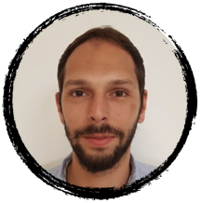
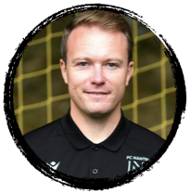
MERCREDI | JEUDI
3
L’emploi du temps d’un licencié USPF en foot d’animation
Spé 16A
Sous-groupe
- Séance du Mercredi 17H30/19H
20 joueurs max définis par nos éducateurs pour faire une séance de plus dans la semaine.
Ce n’est pas un groupe fixe et de semaine et en semaine ce groupe peut évoluer.
Il sera composé en début de semaine et les enfants concernés recevront une convocation SPOND.
Séniors/U18
Sous-groupe
- Séance du Mercredi 19H/20H30
Groupe de 4 joueurs U18 en rotation
Douche importante
Séniors/U18
Sous-groupe
- Séance du Jeudi 20H00/21H30
Groupe de 4 joueurs U18 en rotation
US PHILIBERTINE FOOTBALL – « Une Grande Famille, pour un Grand Club, dans un Grand Lieu »

Slide 10
3
L’emploi du temps d’un licencié USPF en foot d’animation
LUNDI | MARDI | MERCREDI | JEUDI | VENDREDI | SAMEDI
Réponse
application
Permet de connaitre les absences et présences des évènements de la semaine
Entrainement
Entrainement
Sous-groupe
Collectif
17H30/19H
18H45/20H
RENCONTRE
Entrainement
Entrainement
Collectif
Séniors /Sous-groupe
Samedi après-midi
Dimanche matin
Joueurs : 19H/20H30
Gardiens : 19H/20H
20H/21H30
Entrainement
Entrainement
Convocations
Sous-groupe
Séniors /Sous-groupe
En ligne en fin de journée
19H/20H30
19H/20H30
US PHILIBERTINE FOOTBALL – « Une Grande Famille, pour un Grand Club, dans un Grand Lieu »

Slide 11
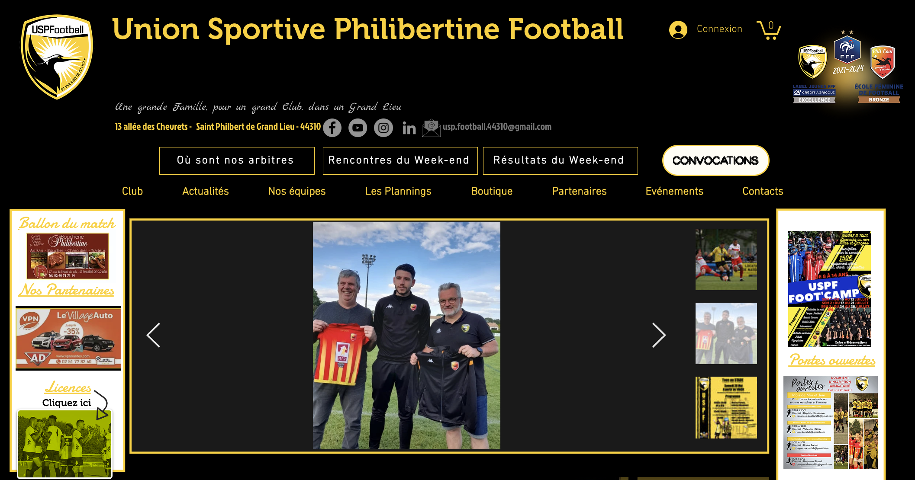
VENDREDI
3
L’emploi du temps d’un licencié USPF en foot d’animation
Spé 18
Spé 18A
Spé 17A
Spé 16A
Collective
- Séance du Vendredi 18H45/20H
Convocations
- A la suite de la séance
Douche importante
Vie du club
Pour le COVOITURAGE et la RESTAURATION de fin de plateau, nous vous demandons votre participation
Un planning de participation est établi en début de phase pour que chacun participe
En cas d’absence, il est obligatoire de vous arranger entre vous pour vous faire remplacer
Départ en commun du stade, rdv devant le club house
Rdv au niveau du bar en fin de plateau pour distribuer les gouters
Lavage des sacs maillots
Retour le Mardi au plus tard
US PHILIBERTINE FOOTBALL – « Une Grande Famille, pour un Grand Club, dans un Grand Lieu »

Slide 12
3
L’emploi du temps d’un licencié USPF en foot d’animation
LUNDI | MARDI | MERCREDI | JEUDI | VENDREDI | SAMEDI
Réponse
application
Permet de connaitre les absences et présences des évènements de la semaine
Entrainement
Entrainement
Sous-groupe
Collectif
17H30/19H
18H45/20H
RENCONTRE
Entrainement
Entrainement
Collectif
Séniors /Sous-groupe
Samedi après-midi
Dimanche matin
Joueurs : 19H/20H30
Gardiens : 19H/20H
20H/21H30
Entrainement
Entrainement
Convocations
Sous-groupe
Séniors /Sous-groupe
En ligne en fin de journée
19H/20H30
19H/20H30
US PHILIBERTINE FOOTBALL – « Une Grande Famille, pour un Grand Club, dans un Grand Lieu »

Slide 13
SAMEDI | DIMANCHE
3
L’emploi du temps d’un licencié USPF en foot d’animation
Période été
Période 1 : Septembre à Novembre
Période 3 : Mars à Mai
Semaine A |  |  | Semaine B
Synthétique | Terrain 3 | Dimanche | Synthétique | Terrain 3
14H00 : U18A | X | 11H00 : U16A | 14H00 : U17A | 14H00 : U18B 16H00 : U18C
- Venir habillé avec le survêtement du club au rendez-vous
Se changer ensemble dans les vestiaires (temps prévu pour)
Respect du planning d’aide au bar et/ou co-voiturage !
Si je ne peux pas le respecter je dois trouver un remplaçant sous peine de sanctionner mon enfant…
Période Hiver
Période 2 : Novembre à Mars
Semaine A |  | Semaine B
Synthétique | Dimanche | Synthétique | Dimanche
14H00 : U18A | 11H00 : U16A | 14H00 : U17A 18H00 : U18C | 11H00 : U18B
Je reste à l’extérieur du terrain
Je suis supporter de TOUS les enfants
Je respect les choix de l’éducateur
US PHILIBERTINE FOOTBALL – « Une Grande Famille, pour un Grand Club, dans un Grand Lieu »

Slide 14
Nos axes de progression
Saison 2023/2024
Renseignement sur nos familles pour réaliser des projets ensemble
Questionnaire qui va arriver
Mathis Bochereau / Valentin Métier au CRAV
Mettre au service les apprentissages de l’outils vidéo pour les besoins dans nos équipes jeunes
Continuer à accompagner nos éducateurs en formations
Inciter à s’inscrire dans des plans de formation
+ de séances (3 séances)
Des séances vers la performance avec du spécifique par groupe
Des responsables de catégorie qui se réunissent 1x semaine pour faire le bilan de leur catégorie en s’appuyant sur les retours MY COACH PRO
Projet sportif en reconstruction.
Objectifs de performances et progressions
US PHILIBERTINE FOOTBALL – « Une Grande Famille, pour un Grand Club, dans un Grand Lieu »

Slide 15
Grand Lieu Foot Cup
Bénévolat
Samedi 2 Septembre
Pour le bon fonctionnement de celui-ci, nous vous sollicitons pour donner 1H30 de votre temps sur l'un des stands (bar, snack,...). Des responsables vous accompagneront.
Différents créneaux sont disponibles de 9H à 16H30, nous comptons sur vous,
Inscriptions : https://www.uspfootball.com/billetterie
US PHILIBERTINE FOOTBALL – « Une Grande Famille, pour un Grand Club, dans un Grand Lieu »

Slide 16
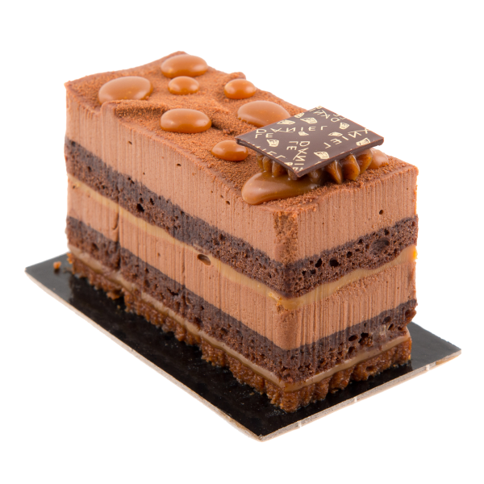
Octobre rose
Samedi 21 Octobre
L’ USPF se mobilise :
Samedi 21 Octobre
. Entrée des joueuses Phil’coul sur le match de l'équipe N3 face à Vertou le 21 octobre
. Sur l’ensemble des week-end il y aura vente de gâteaux et crêpes fait maison
Un pourcentage des entrées et de la recette du bar seront reversées
Pour participer, faire partie du projet ou pour proposer d’autres idées :
Karine BOURSIER
boursierkarine0@gmail.com / 06.27.29.45.81
US PHILIBERTINE FOOTBALL – « Une Grande Famille, pour un Grand Club, dans un Grand Lieu »

Slide 17
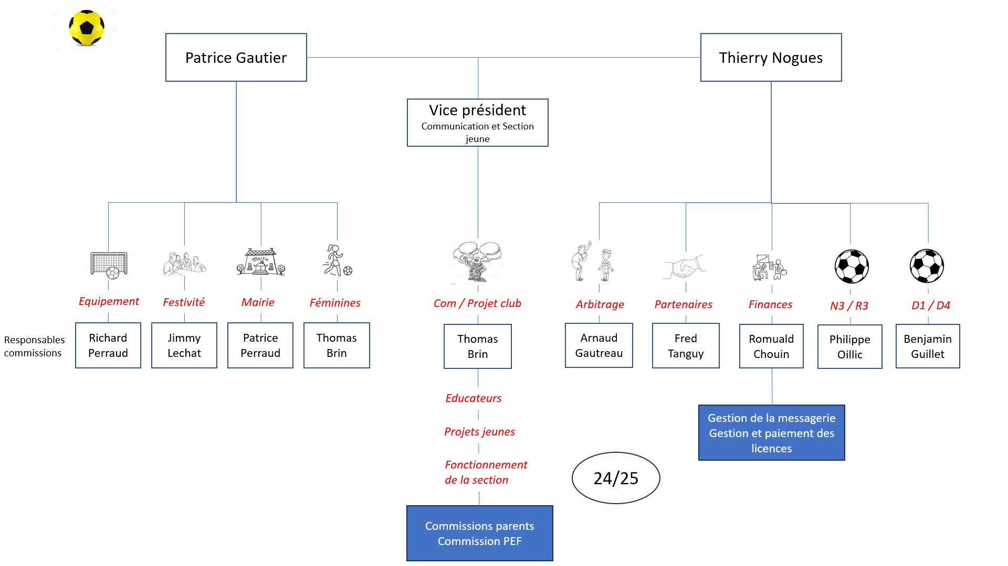
L’organigramme du bureau
UNION SPORTIVE PHILIBERTINE FOOTBALL - 10, ALLLEE DES CHEVRETS 44310 ST PHILBERT DE GRAND LIEU Téléphone : 02 40 78 81 39

Slide 18
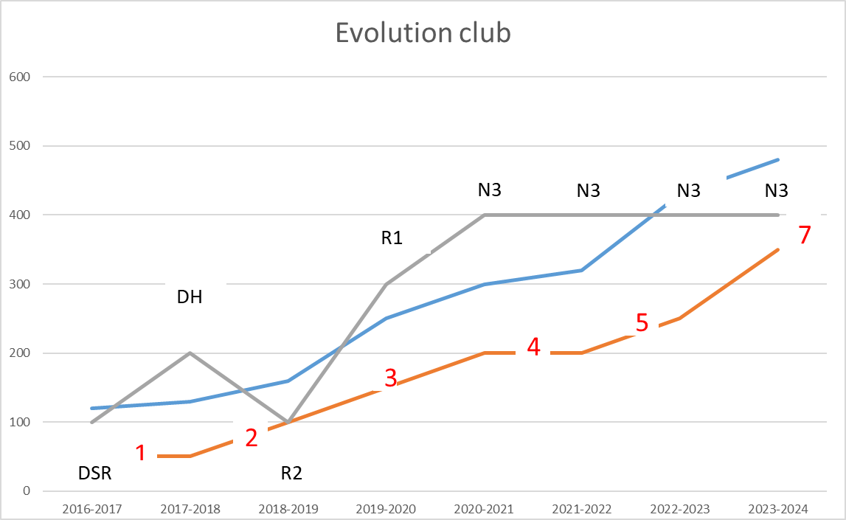
Un budget en constante progression
Avec des besoins croissants pour accompagner son développement
Ayons l’esprit partenaire

Slide 19
L’arbitrage
Des hommes et femmes dont nous ne pouvons pas nous passer
Le niveau National 3 exige (23-24) : 6pts dont 3 arbitres majeurs
Un jeune arbitre (-15 ans) compte pour 0,5 pt, un majeur pour 1 pt
Nous avons formé 4 jeunes l’an dernier, 3 ont resigné
Nous avons 6 arbitres dont 2 jeunes -15 ans, soit 5 pts
Besoins 23-24 : 1 pt et surtout 2 majeurs
Référent Arbitre:
Arnaud Gautreau / 06 18 30 37 92
Manu André / 06 62 94 77 22
Être arbitre c’est contribuer au développement de l’USPF

Slide 20
Catégories : U16/U17/U18
Valentin METIER - BEF
O769843931
vm.educ.club@gmail.com
Responsable U16/U17/U18
Saison 2023/2024
Thomas MOUILLE - CEGB
O651795196
thomasmouille@gmail.com
Responsable GB
Amaury SORIN - BMF
0783603498
amau.sorin@free.fr
U17
Bryan BRETON – BMF
0631459716
bryan.breton.bb@gmail.com
U16
Responsable U16
Responsable U17
D1
R2
Killian LORIEU M. – BMF EC
Manu COHET – Laurence HUET
Jérôme GUCHET
?
Dirigeant
U17
Educateurs
U16
Valentin METIER - BEF
O769843931
vm.educ.club@gmail.com
Kylian DHENNEQUIN
0658961143
dhennequin.kylian@gmail.com
Yann LE BIHAN – Mod U15
0698182558
le.bihan.yann@free.fr
Responsable U18A
Responsable U18B
Responsable U18C
R1
D2
D4
U18A
U18B
U18C
Frédéric TANGUY
Johan RAZE
Thomas MOUILLE
Enrique PORTELA
Enzo ROYANT
?
Dirigeant U18C
Dirigeants U18B
Dirigeants
U18A
US PHILIBERTINE FOOTBALL – « Une Grande Famille, pour un Grand Club, dans un Grand Lieu »

